Slide 1
Simulador de Escalonamento de Processos
CK0234 · SISTEMAS OPERACIONAIS · TRABALHO 01
Marcos Vinicius Pereira Araujo
Tiago Melo Jucá
Vitor Nogueira de Sousa
Notes:
Abertura (qualquer integrante). Apresentar o trabalho: um simulador que recebe um conjunto de processos e mostra como cada um dos sete algoritmos de escalonamento pedidos no enunciado distribui a CPU. A faixa colorida é a linha do tempo do Round-Robin no exemplo do enunciado, que vai aparecer várias vezes.

Slide 2
Visão geral do projeto
Um simulador de escalonamento de processos em Java 21. Ele lê um conjunto de processos, executa os sete algoritmos sobre a mesma entrada e mostra as métricas e o diagrama de tempo de cada um.
Entrada
Algoritmos
Saída
Interface
Processos pela entrada padrão: criação, duração e prioridade. Quantum e aging em um arquivo de configuração.
FCFS, SJF, SRTF, prioridade com e sem preempção, Round-Robin e Round-Robin com prioridade e aging.
Para cada algoritmo: turnaround médio, espera média, trocas de contexto e diagrama de tempo.
Janela em Swing que roda a mesma simulação e mostra os resultados de cada algoritmo.
Java 21 · Gradle · JUnit 5 · Swing
Simulador de Escalonamento de Processos
2
Notes:
Visão geral antes de entrar nos detalhes. O programa recebe os processos pela entrada padrão, com instante de criação, duração e prioridade de cada um, e um arquivo com o quantum e a taxa de aging. Com essa mesma entrada, executa os sete algoritmos e, para cada um, calcula turnaround médio, espera média e trocas de contexto e gera o diagrama de tempo. Há duas formas de uso: pelo terminal e por uma interface gráfica em Swing, que usa o mesmo núcleo de simulação.

Slide 3
Exemplo usado na apresentação
A entrada do enunciado: quatro processos lidos da entrada padrão, com quantum e aging lidos de um arquivo de configuração.
processos (stdin)
config.txt
Processo | Criação | Duração | Prioridade
P1 | 0 | 5 | 2
P2 | 0 | 2 | 3
P3 | 1 | 4 | 1
P4 | 3 | 3 | 4
0 5 2
0 2 3
1 4 1
3 3 4
quantum:2
aging:1
Simulador de Escalonamento de Processos
3
Notes:
Cada linha da entrada é um processo: instante de criação, duração em segundos e prioridade estática (maior número = maior prioridade). P1 é a primeira linha, P2 a segunda, e assim por diante. Todos os exemplos a seguir usam esta entrada, com quantum 2 e aging 1.

Slide 4
Algoritmos de escalonamento
01
PARTE 1 · TIAGO MELO JUCÁ
Representação dos processos e funcionamento dos sete algoritmos.
Notes:
Início da parte 1. Vou mostrar como representamos um processo, quais são os sete algoritmos, como resolvemos empates e como cada algoritmo se comporta no exemplo do enunciado.

Slide 5

Representação de um processo
ALGORITMOS
NEW
Campo | Muda? | Significado
id | não | P1, P2… na ordem das linhas
criação | não | instante em que o processo surge
duração | não | tempo total de CPU necessário
prioridade estática | não | maior número = maior prioridade
tempo restante | sim | quanto ainda falta executar
prioridade dinâmica | sim | recebe aging enquanto espera
estado | sim | NEW, READY, RUNNING, TERMINATED
conclusão | sim | instante do término
READY
RUNNING
TERMINATED
RUNNING volta a READY na preempção ou no fim do quantum
Parte 1 · Algoritmos de escalonamento
5
Notes:
O enunciado sugere uma estrutura de controle por processo. A nossa é a classe ProcessControlBlock. Os quatro primeiros campos nunca mudam; os demais mudam durante a simulação, e só por métodos de transição que validam o estado de origem. Se um algoritmo tentar, por exemplo, executar um processo que não está em RUNNING, o programa lança exceção, e o erro aparece nos testes em vez de gerar um resultado errado em silêncio. Não existe estado bloqueado porque o enunciado não modela entrada e saída. Cada algoritmo trabalha sobre cópias dos processos, então os sete recebem exatamente a mesma entrada.

Slide 6
Algoritmos implementados
ALGORITMOS
Algoritmo | Preempção | Critério de seleção | Fila de prontos
FCFS | não | criação mais antiga | ArrayList
SJF | não | menor duração | ArrayList
SRTF | a cada segundo | menor tempo restante | ArrayList
Prioridade | não | maior prioridade | ArrayList
Prioridade preemptiva | a cada segundo | maior prioridade | ArrayList
Round-Robin | fim do quantum | cabeça da fila FIFO | ArrayDeque
RR com prioridade e aging | fim do quantum | maior prioridade dinâmica | ArrayList
Cada algoritmo tem o próprio laço no código: seleção, execução e preempção ficam visíveis, sem uma abstração genérica que esconda a regra.
Parte 1 · Algoritmos de escalonamento
6
Notes:
Os sete algoritmos do enunciado. Três grupos: os não preemptivos (FCFS, SJF e prioridade), que escolhem uma vez e executam até o fim; os preemptivos (SRTF e prioridade preemptiva, em cinza), que reavaliam a decisão a cada segundo; e os dois Round-Robin (em azul), que só decidem no fim de cada quantum. Na fila de prontos usamos ArrayList porque a seleção percorre todos os candidatos e aplica os critérios de desempate de forma explícita. No Round-Robin simples, a ordem da fila é a própria regra, por isso usamos ArrayDeque. Decidimos não criar uma interface comum com laço genérico: seria menos código, mas esconderia justamente as diferenças que queremos mostrar.

Slide 7
Critérios de desempate
ALGORITMOS
1
2
3
Quem já está na CPU
Menor tempo restante
Sorteio
Evita troca de contexto. Só há preempção diante de candidato estritamente melhor.
Segundo filtro, aplicado somente aos processos que continuam empatados.
Escolha aleatória com java.util.Random. Nos testes, semente fixa para resultados reproduzíveis.
No Round-Robin a ordem da fila decide, então não há empate a resolver.
Parte 1 · Algoritmos de escalonamento
7
Notes:
O enunciado define a ordem de desempate e todos os nossos algoritmos a seguem. Primeiro, o processo que já está com a CPU, para evitar troca de contexto. Implementamos isso exigindo que o candidato seja estritamente melhor para interromper quem está executando. Segundo, o menor tempo restante. Por último, sorteio. Para o sorteio ser reproduzível, ordenamos os candidatos pelo identificador antes de sortear; nos testes a semente é fixa em zero e, na execução normal, é aleatória. Na interface também dá para fixar a semente e repetir uma demonstração.

Slide 8
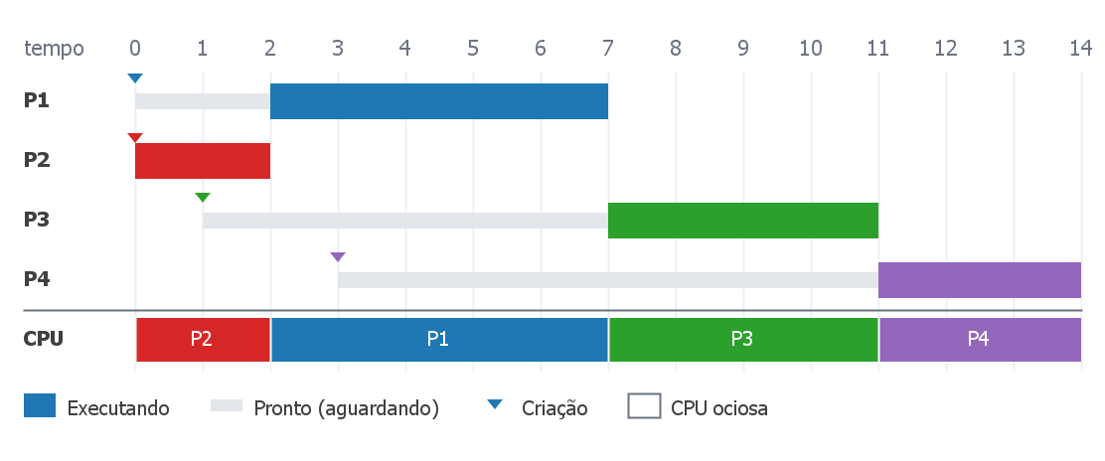
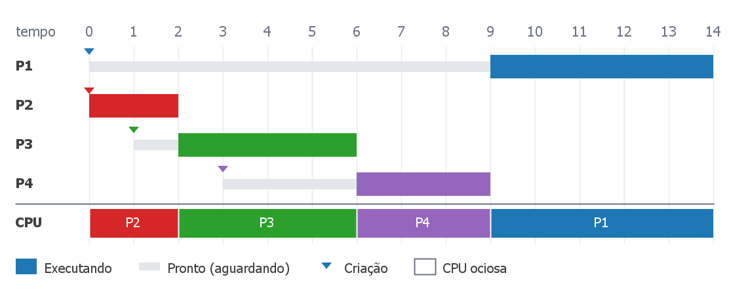
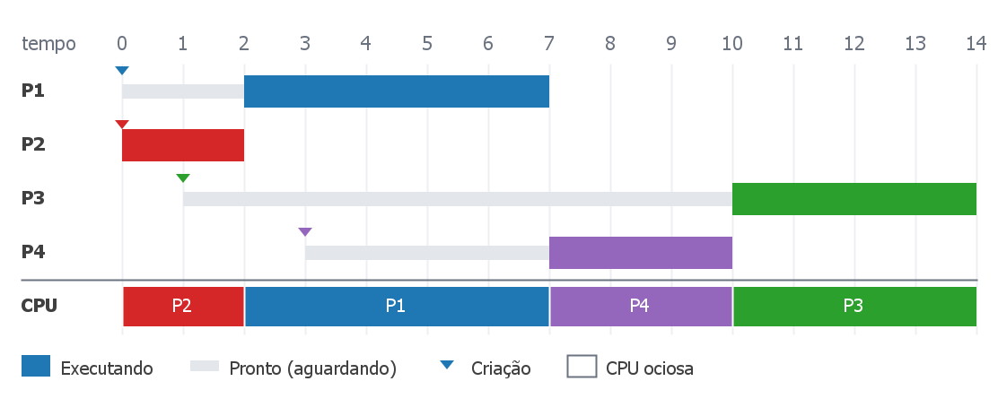
Algoritmos não preemptivos
ALGORITMOS
FCFS
SJF
Prioridade
Ordem de criação. P1 e P2 chegam juntos em t = 0: P2 vence por ter menos tempo restante.
Menor duração entre os prontos. P1, o mais longo, fica para o final.
Maior prioridade estática. P4 chega em t = 3, mas espera P1 terminar.
Parte 1 · Algoritmos de escalonamento
8
Notes:
Os três não preemptivos seguem o mesmo esqueleto: admitem os processos que já chegaram, escolhem o melhor segundo o critério e executam até o fim. Chegadas durante a execução só entram na fila. No FCFS, P1 e P2 chegam juntos; o desempate pelo menor tempo restante coloca P2 primeiro. No SJF, os curtos passam na frente e P1 termina por último. Na prioridade sem preempção, P4, com prioridade 4, chega em t = 3, mas precisa esperar P1 terminar em t = 7.

Slide 9
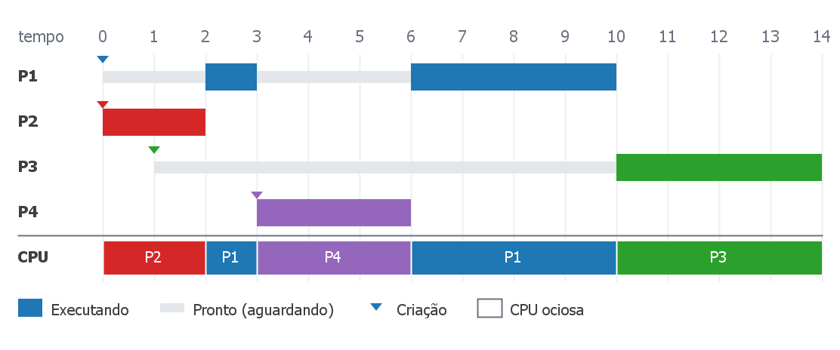
Algoritmos preemptivos
ALGORITMOS
SRTF
Prioridade preemptiva
Em t = 3, P4 (3 s) empata com P3 (3 s restantes). P3 continua: quem está na CPU vence o empate.
Em t = 3, P4 (prioridade 4) chega e interrompe P1 na hora. P1 volta em t = 6.
Parte 1 · Algoritmos de escalonamento
9
Notes:
Nos preemptivos, o processo em execução fica numa variável separada da fila de prontos, e a cada segundo comparamos: existe alguém estritamente melhor? Se sim, há preempção e o processo volta para a fila. No SRTF, em t = 3 P4 chega com 3 segundos e P3 também tem 3 restantes; como é empate, P3 continua, que é o primeiro critério de desempate. Na prioridade preemptiva, P4 tem prioridade 4, maior que a de P1, e o interrompe imediatamente; P1 só volta em t = 6. Por isso esse algoritmo tem uma troca de contexto a mais.

Slide 10
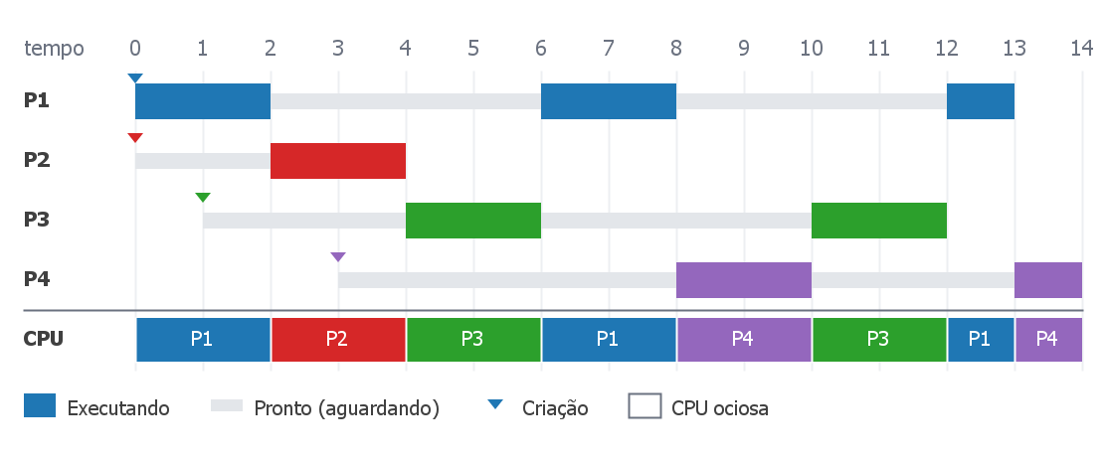
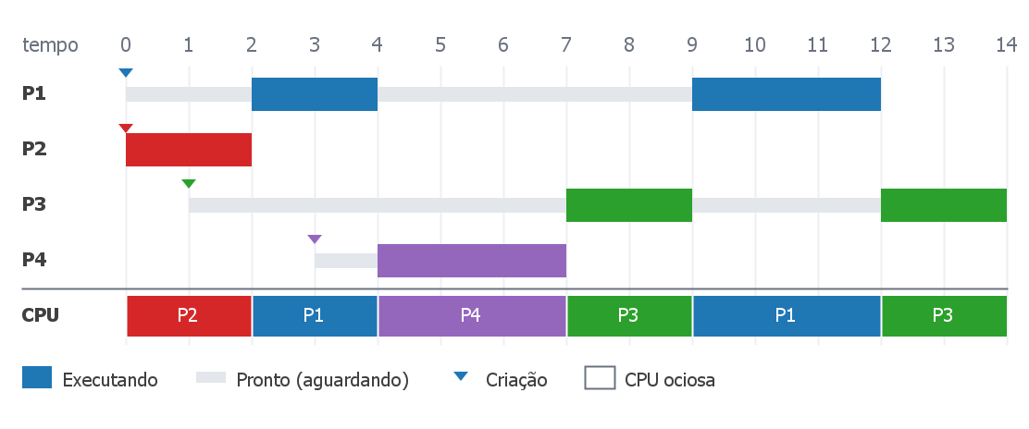
Round-Robin (quantum = 2)
ALGORITMOS
Round-Robin
Com prioridade e aging
Fila FIFO: quem esgota o quantum volta ao final. É a mesma sequência do diagrama do enunciado.
A cada quantum, quem espera ganha +1 de prioridade. Quem é escolhido volta à prioridade estática.
Parte 1 · Algoritmos de escalonamento
10
Notes:
No Round-Robin simples, a cabeça da fila executa por até um quantum e, se não terminar, volta ao final. Um detalhe: quem chega exatamente no fim do quantum entra na fila antes do processo que está saindo. A sequência gerada é idêntica ao diagrama de exemplo do enunciado. Na versão com prioridade, a escolha só acontece no fim de cada quantum, sem preempção por prioridade no meio, como pede o enunciado. Ao fim de cada quantum completo, todos que estão esperando ganham aging; o processo escolhido volta à prioridade estática, como nas notas de aula. O enunciado deixava alguns pontos em aberto, por exemplo o que acontece quando o processo termina exatamente no limite do quantum. Registramos essas decisões num documento de decisões (ADR 0004) e conferimos cada uma contra o caso do enunciado.

Slide 11
Métricas de desempenho
02
PARTE 2 · MARCOS VINICIUS PEREIRA ARAUJO
Turnaround, tempo de espera e trocas de contexto.
Notes:
Início da parte 2. Para cada algoritmo, o enunciado pede três métricas e o diagrama de tempo. Vou definir cada métrica, calcular um exemplo e comparar os sete algoritmos.

Slide 12



Métricas calculadas
MÉTRICAS
Turnaround (tt)
Espera (tw)
Trocas de contexto
conclusão − criação
turnaround − duração
Pa → Pb
Tempo de vida do processo, da criação ao término.
Tempo em que o processo estava pronto, mas fora da CPU.
Só a substituição direta entre dois processos. Carga inicial e CPU ociosa não contam.
tt e tw são médias sobre todos os processos, sem arredondamento interno; a saída mostra duas casas decimais.
Parte 2 · Métricas de desempenho
12
Notes:
Turnaround é o tempo de vida: conclusão menos criação. Espera é o tempo em que o processo estava pronto sem estar na CPU: turnaround menos duração. Como não há entrada e saída, essa é toda a espera. Para trocas de contexto, o enunciado não diz exatamente o que conta, então registramos uma definição objetiva: só a substituição direta de um processo por outro. Carregar o primeiro processo e as transições com a CPU ociosa não contam. As médias são calculadas sem arredondar; só a apresentação usa duas casas.

Slide 13
Exemplo de cálculo com o FCFS
MÉTRICAS
troca
troca
troca
P2
P1
P3
P4
0
2
7
11
14
P3: criado em 1, dura 4, termina em 11
Médias dos quatro processos
turnaround = 11 − 1 = 10
espera = 10 − 4 = 6
tt = 7.50 · tw = 4.00
trocas de contexto = 3
Parte 2 · Métricas de desempenho
13
Notes:
Um exemplo com o FCFS. A linha do tempo é P2 de 0 a 2, P1 até 7, P3 até 11 e P4 até 14. P3 foi criado em 1, dura 4 e termina em 11: turnaround 10 e espera 6. Fazendo o mesmo para os quatro processos, as médias são 7,50 e 4,00. As trocas de contexto são as três fronteiras entre processos diferentes: em t = 2, t = 7 e t = 11. O primeiro processo carregado em t = 0 não conta.

Slide 14
Resultados no exemplo do enunciado
MÉTRICAS
Algoritmo | tt médio | tw médio | Trocas
FCFS | 7.50 | 4.00 | 3
SJF | 6.75 | 3.25 | 3
SRTF | 6.75 | 3.25 | 3
Prioridade | 7.25 | 3.75 | 3
Prioridade preemptiva | 7.00 | 3.50 | 4
Round-Robin | 9.75 | 6.25 | 7
RR com prioridade e aging | 7.75 | 4.25 | 5
Em negrito, os melhores tt e tw. O menor número de trocas (3) é compartilhado por FCFS, SJF, SRTF e prioridade.
Parte 2 · Métricas de desempenho
14
Notes:
Estes são os números que o simulador produz para a entrada do enunciado. SJF e SRTF empatam com as menores médias de turnaround e espera. Neste exemplo o SRTF nunca chega a interromper ninguém, por isso os dois coincidem. O pior turnaround é o do Round-Robin, que também tem mais trocas de contexto.

Slide 15
Análise dos resultados
MÉTRICAS
6.75
7
t = 7
SJF e SRTF
Round-Robin
Aging
Menor turnaround médio. Executar primeiro os processos curtos reduz a espera dos demais.
Reveza a CPU entre os processos, mas tem mais trocas de contexto e o maior turnaround (9.75).
P3, de menor prioridade, recebe a CPU em t = 7. Nos algoritmos de prioridade sem aging, só em t = 10.
Parte 2 · Métricas de desempenho
15
Notes:
Três observações sobre a tabela. Primeiro, executar os processos curtos antes minimiza o turnaround médio; o SRTF é ótimo para essa métrica. Segundo, o Round-Robin reveza a CPU, o que é mais justo e dá resposta mais rápida em sistemas interativos, mas custa mais trocas de contexto e piora o turnaround. Terceiro, o aging evita a inanição: P3 tem a menor prioridade e, nos algoritmos de prioridade sem aging, só recebe a CPU em t = 10; com aging, recebe em t = 7.

Slide 16
Interface gráfica
03
PARTE 3 · VITOR NOGUEIRA DE SOUSA
A mesma simulação em uma janela, com os resultados de cada algoritmo.
Notes:
Início da parte 3. A interface visual era opcional no enunciado. Fizemos em Swing, que já vem no JDK, então ela roda com o mesmo comando do projeto e sem nenhuma dependência extra. Vou mostrar a tela principal e depois cada painel.

Slide 17
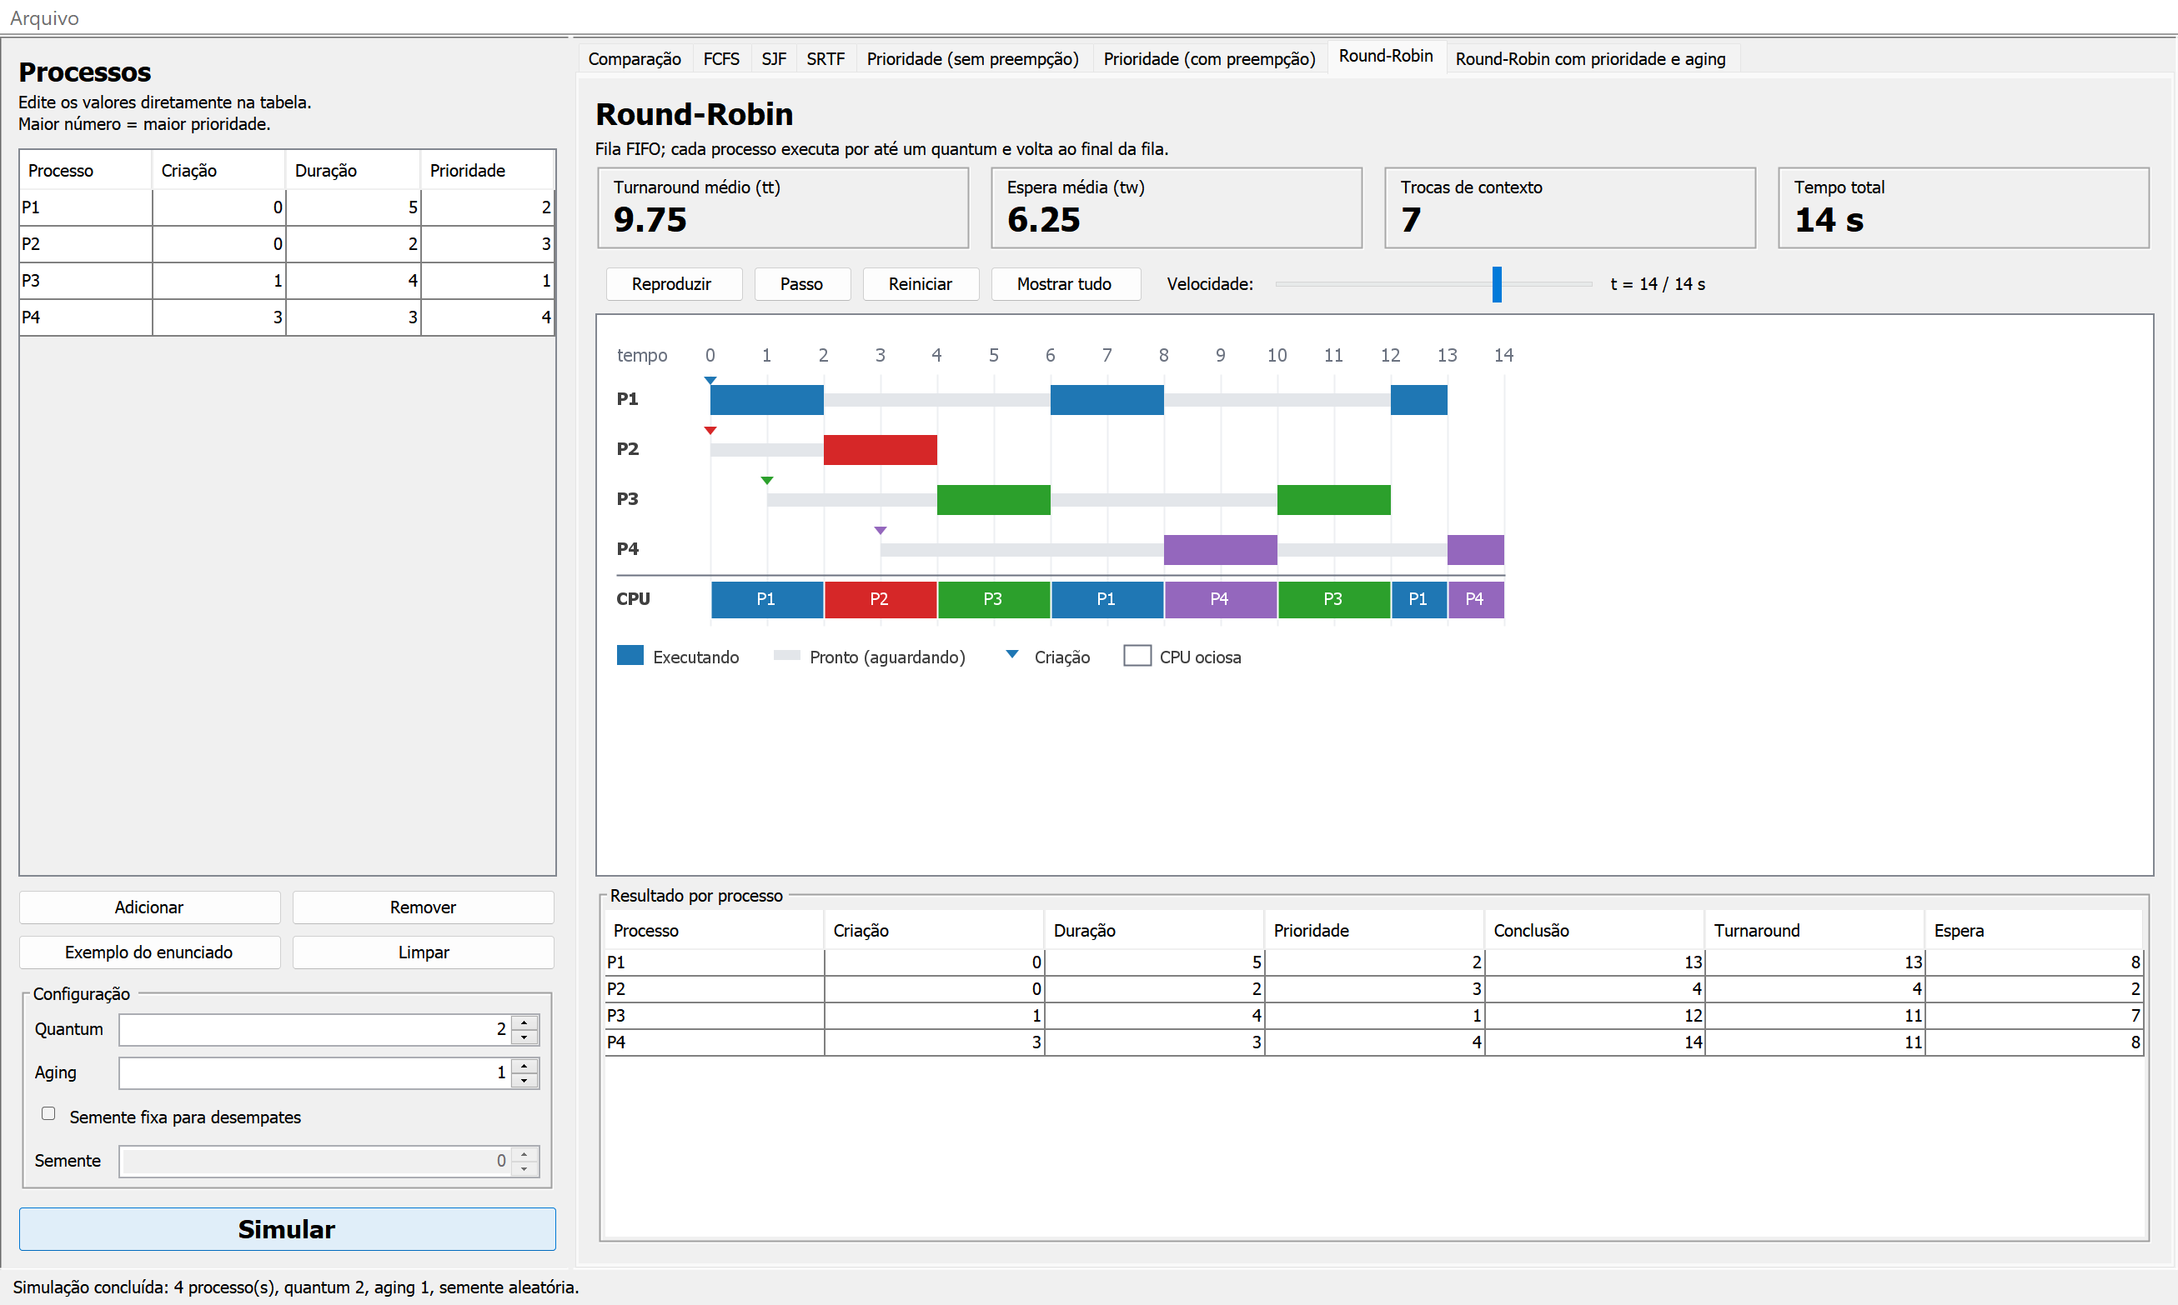
Tela principal
INTERFACE GRÁFICA
Processos e configuração editáveis
Uma aba de comparação e uma por algoritmo
Abre com o exemplo do enunciado já simulado
Parte 3 · Interface gráfica
17
Notes:
Esta é a janela completa. À esquerda fica a entrada: a tabela de processos e a configuração. À direita ficam os resultados, com uma aba de comparação e uma aba para cada algoritmo; aqui está aberta a do Round-Robin. A janela já abre com o exemplo do enunciado simulado, então dá para começar a apresentação direto por ela.

Slide 18
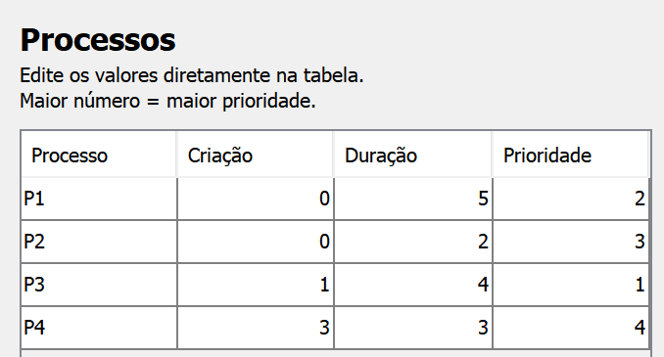
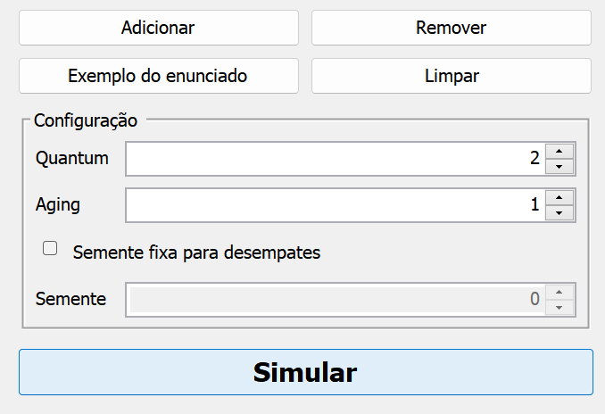
Entrada de processos e configuração
INTERFACE GRÁFICA
Tabela editável
Adicionar, remover, limpar ou recarregar o exemplo. Arquivos de processos e de configuração podem ser importados pelo menu.
Mesma validação do terminal
Duração zero ou prioridade negativa geram a mesma mensagem de erro da linha de comando.
Semente fixa opcional
Torna os desempates aleatórios reproduzíveis, útil para repetir uma demonstração.
Parte 3 · Interface gráfica
18
Notes:
O painel de entrada. Os processos são editados direto na tabela: criação, duração e prioridade. Os botões adicionam, removem, limpam ou recarregam o exemplo do enunciado, e o menu Arquivo importa arquivos nos mesmos formatos do terminal. Um ponto importante: a tabela é validada pelo mesmo código da linha de comando, então as regras e as mensagens de erro são as mesmas. Abaixo ficam quantum, aging e a opção de semente fixa para os desempates.

Slide 19
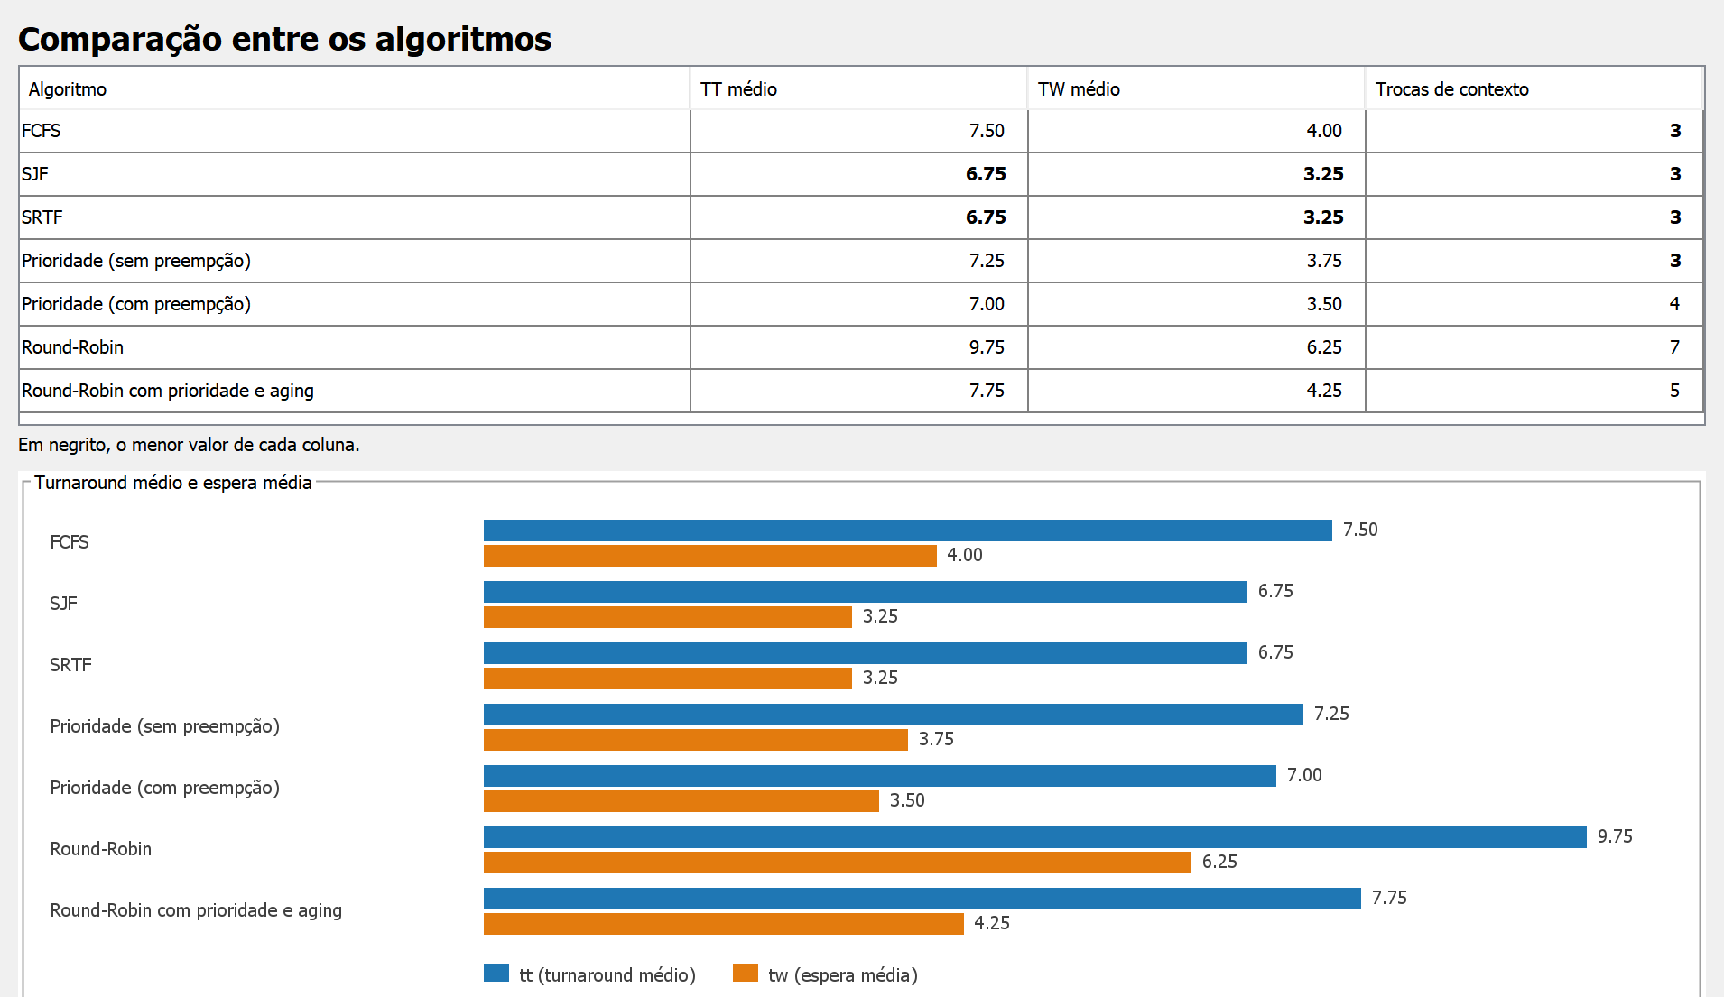
Aba de comparação
INTERFACE GRÁFICA
Tabela
tt, tw e trocas de cada algoritmo; o melhor de cada coluna em negrito.
Gráfico
Barras de turnaround (azul) e espera (laranja) na mesma escala.
Parte 3 · Interface gráfica
19
Notes:
A primeira aba compara os sete algoritmos: são os mesmos números da tabela da parte 2, agora calculados na hora para qualquer entrada. O melhor valor de cada coluna aparece em negrito; aqui, SJF e SRTF. O gráfico mostra turnaround e espera na mesma escala, e fica evidente o Round-Robin com a barra mais longa.

Slide 20
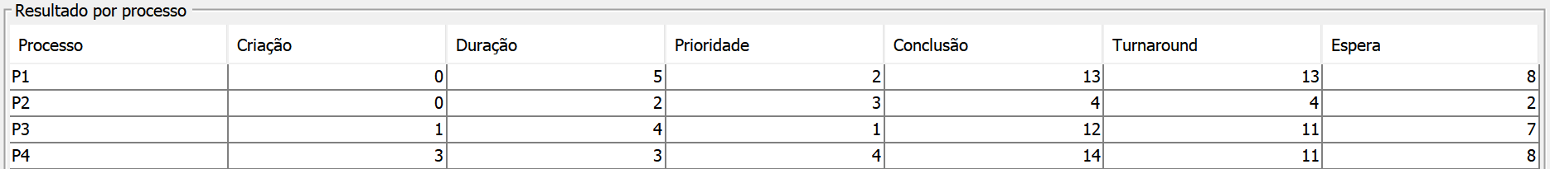
Aba de um algoritmo: Round-Robin
INTERFACE GRÁFICA
Nome, regra do algoritmo e métricas em destaque
Resultado por processo: conclusão, turnaround e espera
As sete abas têm o mesmo layout; muda apenas o algoritmo.
Parte 3 · Interface gráfica
20
Notes:
Cada algoritmo tem uma aba com o mesmo layout; vou usar o Round-Robin como exemplo. No topo ficam o nome, uma frase com a regra do algoritmo e as quatro métricas em cartões: turnaround médio, espera média, trocas de contexto e tempo total. Embaixo, a tabela por processo mostra conclusão, turnaround e espera de cada um; aqui P2 é o que menos espera, com 2 segundos. No meio fica o diagrama de Gantt, que vem no próximo slide.

Slide 21
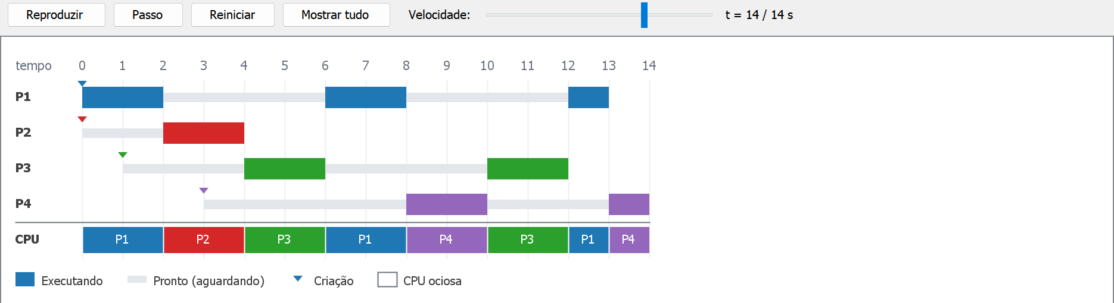
Diagrama de Gantt
INTERFACE GRÁFICA
Cor cheia: executando
Faixa cinza: pronto, aguardando
Triângulo: criação do processo
Em branco: não criado ou terminado
Parte 3 · Interface gráfica
21
Notes:
O diagrama de Gantt é o centro da interface. Cada processo tem uma linha: cor cheia quando executa, faixa cinza quando está pronto esperando, e um triângulo marcando a criação. Em branco, o processo ainda não existe ou já terminou, a mesma notação do diagrama do enunciado. A última linha mostra a CPU segundo a segundo, com o processo que a ocupa ou "ocioso". Dá para ler toda a política do Round-Robin: cada processo recebe 2 segundos e volta para o fim da fila.

Slide 22
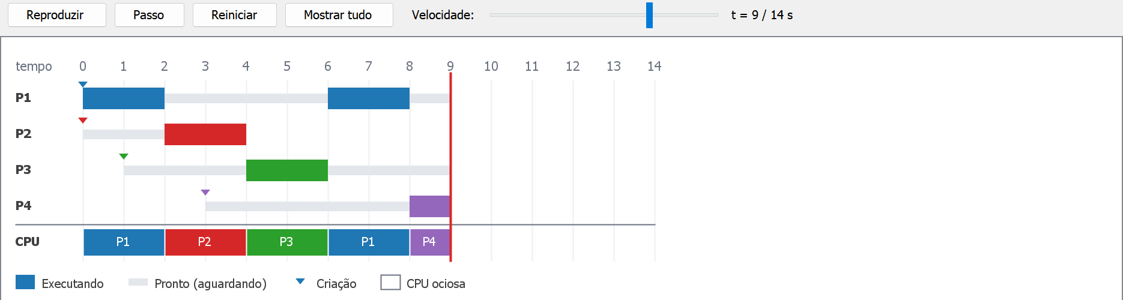
Execução passo a passo
INTERFACE GRÁFICA
Passo
Reiniciar e Mostrar tudo
Instante atual
Mostra o diagrama até o segundo seguinte.
Voltam ao instante 0 ou exibem a execução completa.
Marcado pela linha vermelha e pelo contador t = 9 / 14 s.
Parte 3 · Interface gráfica
22
Notes:
O diagrama pode ser exibido por partes, o que ajuda a explicar cada decisão do algoritmo. Aqui ele está mostrado até t = 9: dá para ver P4 recebendo a CPU pela primeira vez em t = 8, depois de esperar desde t = 3, enquanto P1 e P3 aguardam a próxima vez. O botão Passo avança um segundo, Reiniciar volta ao início e Mostrar tudo exibe a execução completa. Nada é recalculado: a interface só exibe a linha do tempo que o simulador já produziu.

Slide 23



Ligação com o simulador
INTERFACE GRÁFICA
Saída textual
terminal
Entrada
Validação
Simulação
tabela da janela ou stdin
os mesmos parsers
os 7 algoritmos + métricas
Interface
abas e diagrama de Gantt
Swing, que já vem no JDK 21: nenhuma dependência extra
Terminal e interface mostram sempre os mesmos resultados
Parte 3 · Interface gráfica
23
Notes:
Por dentro: a interface não tem nenhuma regra de escalonamento. Os dados da tabela passam pelos mesmos parsers do terminal, a simulação é feita pelo mesmo núcleo que roda os sete algoritmos e calcula as métricas, e a janela apenas apresenta o resultado. Por isso terminal e interface sempre concordam. Usamos Swing porque já faz parte do JDK: não há dependência extra e roda na máquina do professor com o mesmo Gradle.

Slide 24
Obrigado!
PARA EXECUTAR
./gradlew -q run --args="config.txt" < processos.txt
./gradlew runGui
Requisito: JDK 21. Código, documento técnico e decisões registradas estão no repositório.
Perguntas?
Marcos Vinicius Pereira Araujo · Tiago Melo Jucá · Vitor Nogueira de Sousa
Notes:
Encerramento. O primeiro comando roda a versão de terminal, com a configuração como argumento e os processos pela entrada padrão; o segundo abre a interface. Só é preciso ter o JDK 21, porque o Gradle vem junto no projeto. O documento técnico no repositório explica classes, estruturas de dados e decisões. Abrir para perguntas.

